Slide 1
LOLA WARAANOTA HUNDUMAA DUUBA JIRU
Barnoota 1ffaa Ebla 6, 2024

Slide 2
“Kana booddees waaqa keessatti lolli in ka'e. Mikaa'el, ergamoota isaa wajjin bineensa akka jawwee sana in lole; bineensichi akka jawwee sunis ergamoota isaa wajjin deebisee isa in lole.”
— Mul. 12:7

Slide 3
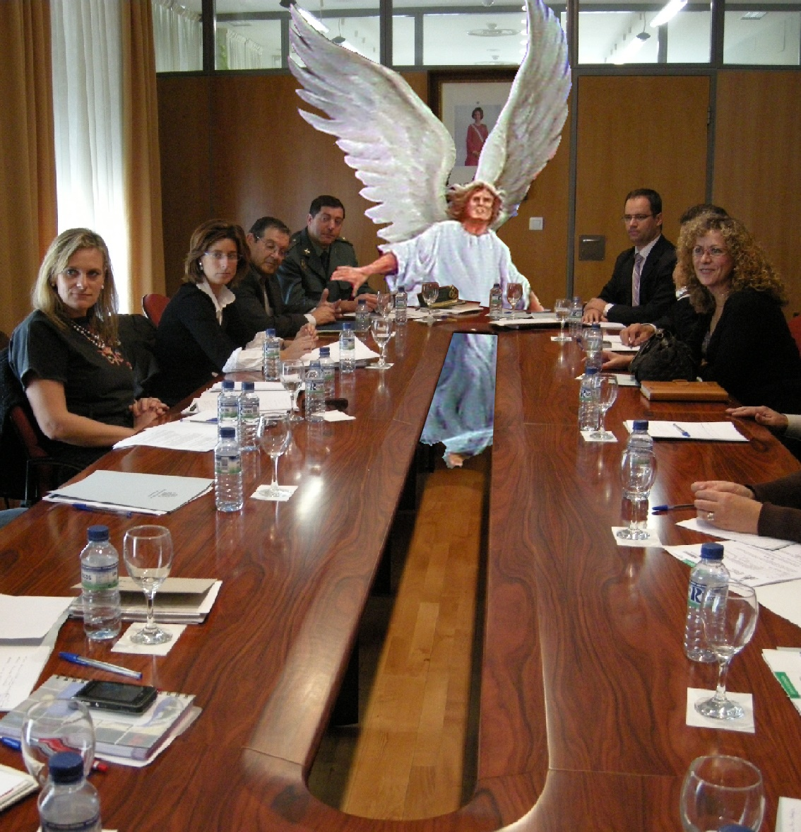
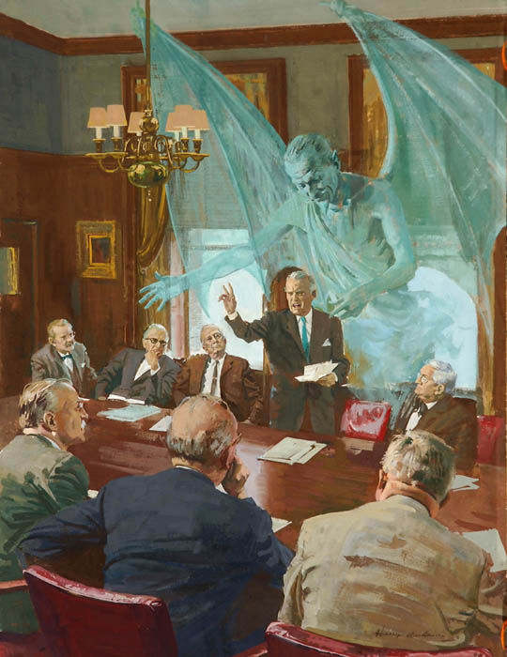
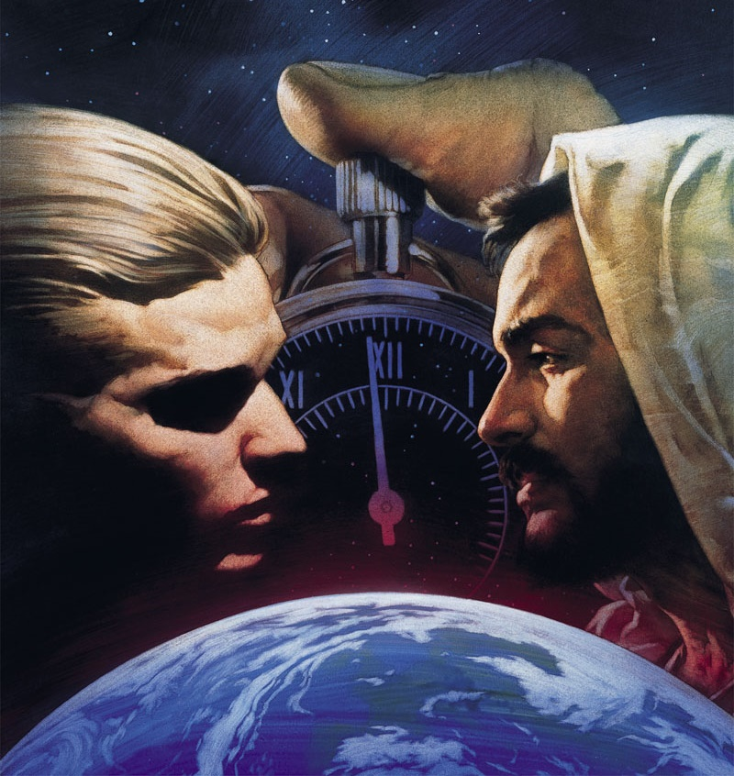
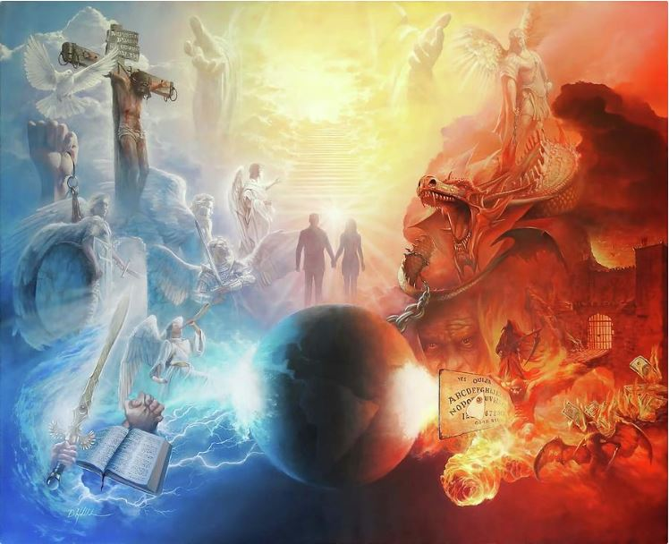
Wal’aansoo garmalee guddaa keessa lixnee jiraanna. Yooma quba hin qabnu taane ykn kun in taa’a jennee hin amannu ta’ellee, wal’aansichi dhugaa dha.
Wal’aansichi, humnoota hafuuraa nutti hin mul’anne gidduutti geggeeffama (Efe. 6:12). Haa ta’u malee, bu’aan lolichaa immoo nutti dhaga’ama. Mancaatii, al-seerummaa, du’a…
Fiixee dhumaa irra, mootummaa Waaqaatu dhaabatee jira, innis amanamummaa ergamootaa fi addunyaa hin kufneeti. Har’a, amanamummaankoo fi kan keessan fiixee irra dhaabatee jira.
Jalqabbii wal’aansichaa
Fincila samii keessatti
Fincila lafa irratti
Jaalalli deebii kenna
Wal’aansoo har’aa

Slide 4
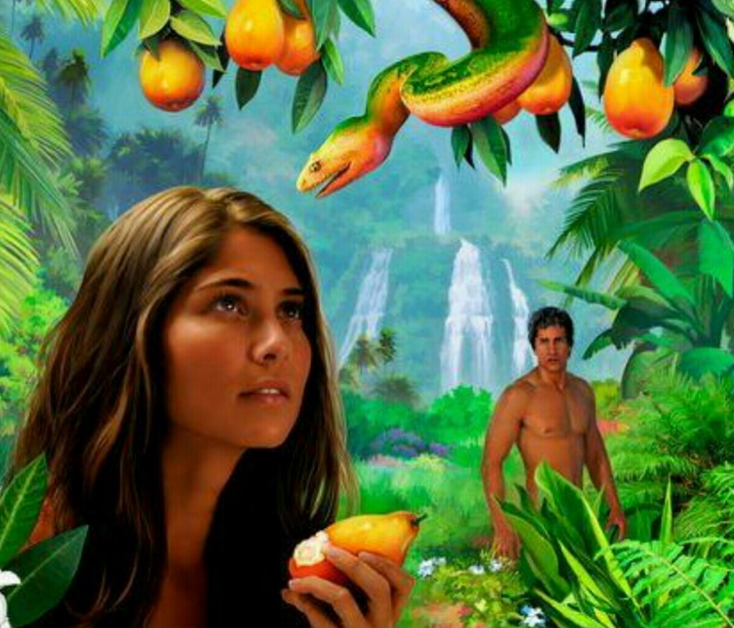
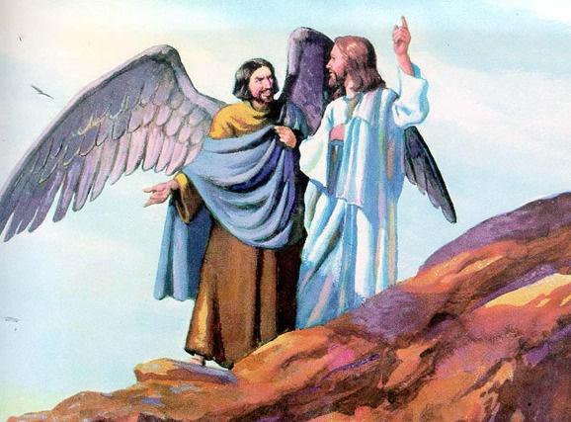
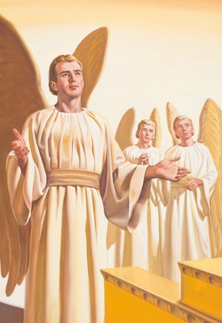
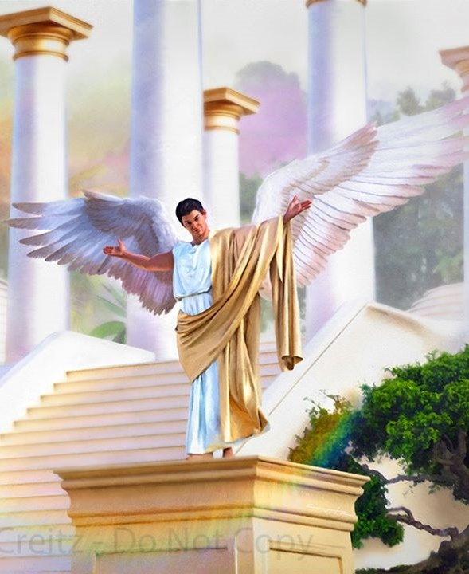
JALQABBII WAL’AANSICHAA
“ati gaafa uumamtee jalqabdee, hamma jal'inni si irratti argamutti, adeemsa keetti mudaa hin qabdu turte.” — His. 28:15
Eden keessatti, uumamni Hewaaniin gowwomsee akka isheen Waaqayyoon shakkitu godhe argamuun isaa, utuu namni hin uumamin dura kan Waaqayyo irratti fincile jiraachuu agarsiisa (Uum. 3:1).
Isa Waaqayyoo fi uumama gidduutti wal amantaa dhabuu facaasu kana, Yesuus “diina”, jedhee waama, innis diyaabiloos (Mat. 13:39).
Gaaffiin jalqaba nuy of gaafachuu qabnu: Waaqayyo diyaabiloosiin uumee, jechuunis Waaqayyo uumama jallaa uumee? Kan jedhudha.
Macaafni Qulqulluun, diyaabiloos ergamaa Luusifer jedhamu dha jedhee nutti hima (Isa. 14:12). Ergamaan kun, muda maleessaa fi miidhagaa ta’ee uumame (His. 28:12). Iddoo olaanaa ergamoonni hawwantu kennameef: Kiiruub isa eegduu (His. 28:13-14).
Luusifer guutuu erga turee, akkamitti diyaabiloosiin ta’eree? Wal’aansoon Waaqaa fi isa gidduu jiru akkamitti jalqabe? Akkuma uumama warra kaanii, Waaqayyo isaafis bilisummaa filannoo kenneef, akkaataa ibsamuu hin dandeenyeen, Luusifer fincilee, teessoo Waaqayyoo qabachuu yaade (His. 28:15; Isa. 14:13-14).

Slide 5
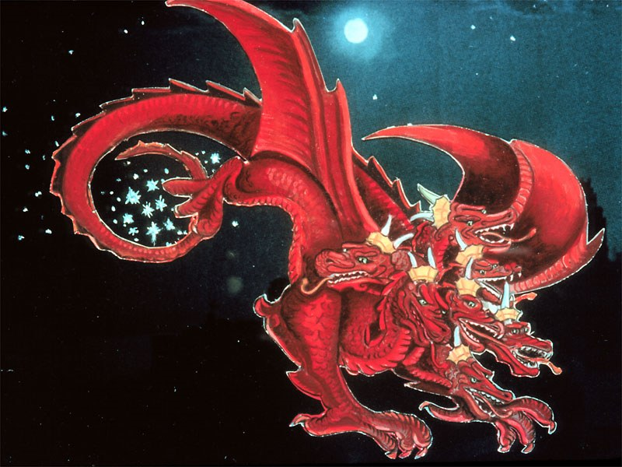
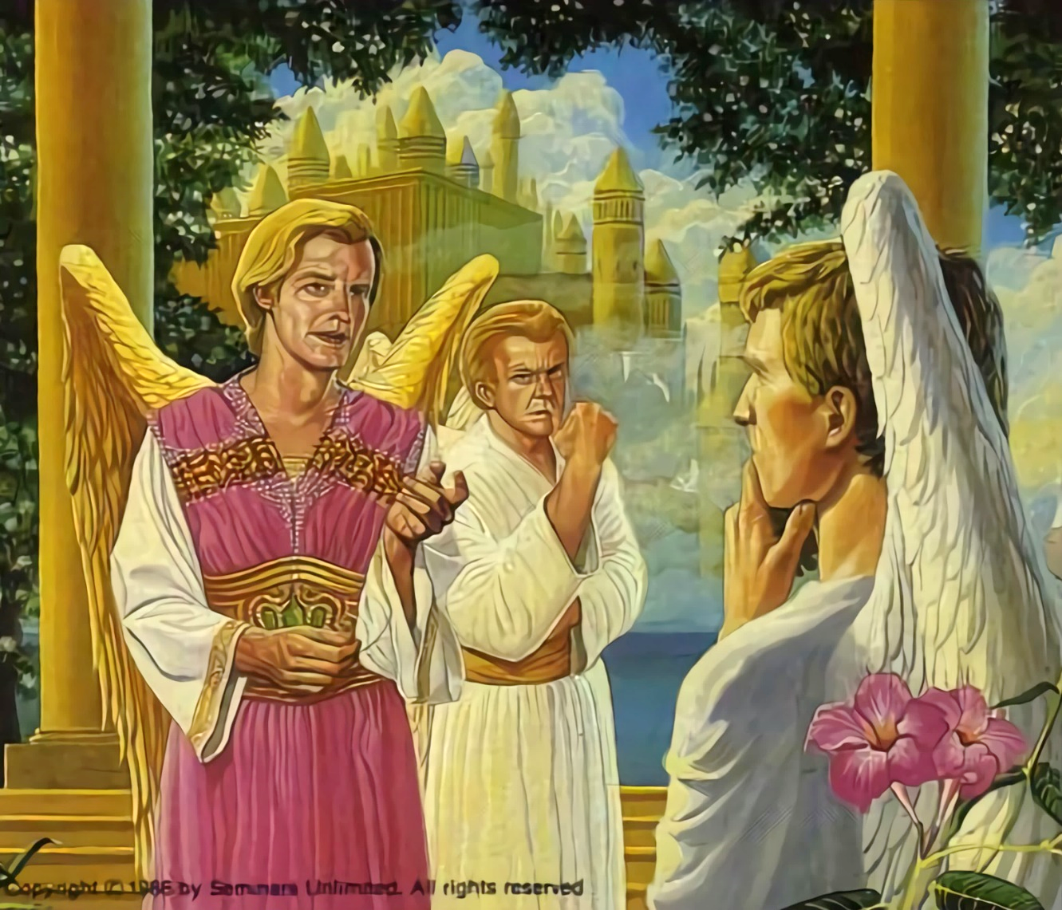
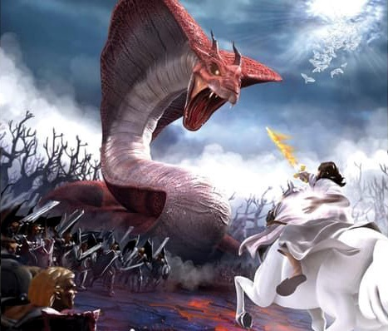
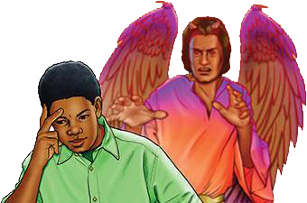
FINCILA SAMII KEESSATTI
“Eegeen isaa urjoota waaqa keessa jiran harka sadii keessaa harka tokko haxaa'ee lafatti gad in darbate. — Mul. 12:4a
Yaalii teessoo Waaqaa fudhachuuf godhu keessatti, haqa qabeessummaa mootummaa Waaqaa irratti, Luusifer shakkii ergamoota keessatti uume. Bilisa hin turree isaan? Maaliif seera hamaa fi haqa hin qabnetti of kennan?
Luusifer Seexana, hadheessituutti geedderame (Mul. 12:10; Iyo 1:6, 9-10). Waamicha jaalalaa Waaqayyo akka inni yaada isaa geedderatuuf isaaf dhiheesse hundumaa in tuffate.
Fincilichi gara lola mul’ataatti geedderame, lolichi lola keessatti ergamoonni hundinuu murteeffatan ture. Harka 1/3 Seexana duukaa bu’an, warri hafan garuu Waaqayyoof amanamanii dhaabbatan (Mul. 12:4a).
Har’a lolichi itti fufee jira. Seexanni har’ayyuu hojiirra jira. Namni hundinuu akka inni Waaqayyo irratti finciluuf harkisa. Garee lama qofatu jira. Warra seera Waaqaaf abboomaman, ykn warra morman. Murtoon isaa kan keenya (Kees. deb. 30:11, 16, 19; Iya. 24:15).

Slide 6
“Waaqani guddaan kun, angafa sobaa kana tokkichumaan samii keessaa dhabamsiisuu in danda’a ture; garuu kun kaayyoo Isaa miti. Humnaa fi jabina qixxee Ilma Isaatiitii fi ergamoota Isaa warra amanamoo akka qabaatuuf isa fincilaa sanaaf carraa in kennaaf ture. Lola kana keessatti, ergamoonni hundinuu garee ofii isaanii dhaabbatanii hundumaatti agarsiisuu in danda’u. […] Utuu Waaqayyo fincilaa olaanaa kana irratti aangoo Isaa fayyadameera ta’eetii, ergamoonni hin miidhamne argamuu hin danda’an turan; kanaaf Waaqayyo tarkaanfii biraa fudhate, macca samii keessa jiran hundumaatti, haqaa fi firdii Isaa agarsiisuuf kutannoo godhate.”
EGW (The Story of Redemption, pg. 17)

Slide 7
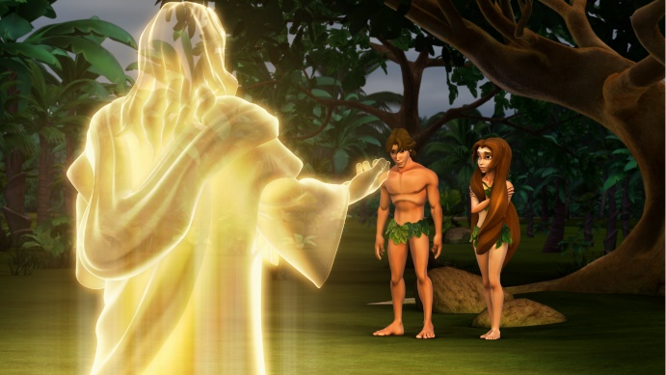
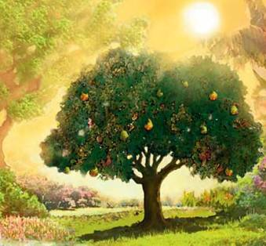
FINCILA LAFA IRRATTI
“Waaqayyos, "Qullaa kee akka turte eenyu sitti hime? Sila'oo ija mukichaa isa ani 'Hin nyaatin!' jedhee si abboome sana irraa nyaattee ree?" jedhe.” — Uma. 3:11
Waaqayyo, naannoo cubbuun keessa hin jirree fi guutuu ta’e keessatti ergamoota uume. Akkasumammoo, Waaqayyo, namoota naannoo guutuu ta’ee fi cubbuu irraa bilisa ta’e keessatti uume (Uum.1:31).
Akkuma ergamootaa, Waaqayyo nuunis aboo bilisummaadhaan ittiin filannuu wajjin nu uume. Kanaaf, Addaamii fi Hewaan bilisummaa sanatti fayyadamuu in danda’u, ajaja salphaa tokko qofa kenneef: “ija mukicha nyaatanii hamaa fi gaarii ittiin beekan sana irraa garuu hin nyaatin! Gaafa isa irraa nyaatte garuu dhuguma in duuta" jedhe.” — Uma. 2:17
Qabxii tokkittii Seexanni ittiin shakkii keessa gashuu danda’u isa ture. Gowwomsuudhaan galma isaa bira ga’e. Addaamii fi Hewaan Waaqayyoon shakkan, abboomamuufii didan, madda jireenyaattii addaan baa’an. (Uum.3:6, 9-13, 19). Addaam cubbuudhaaf balbala bane, kanaanis du’a nama hundumaatti dabarse (Rom. 5:12).
Erga yeroo sanaa, addunyaa waraansaan, dhukkubbii fi du’aan qabamte keessa jiraanna. Hundi keenyayyuu cubbuu Addaamiif kaffalaa jirraaree?
Hundi keenya cubbuu mataa keenyaatiif kaffalla: “Hundinuu yakkaniiru, ulfinni Waaqayyoos isaanitti hir'ateera.” (Rom. 3:23).

Slide 8
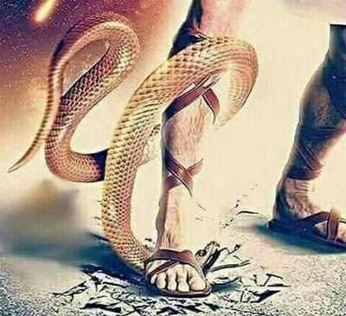
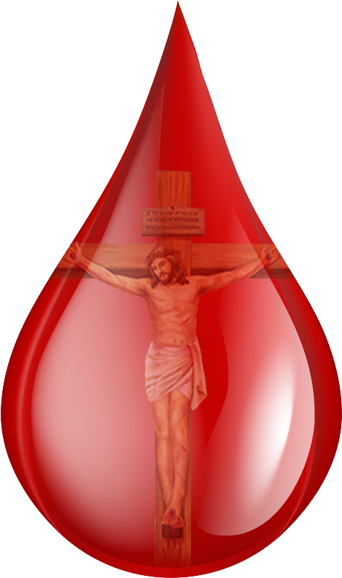
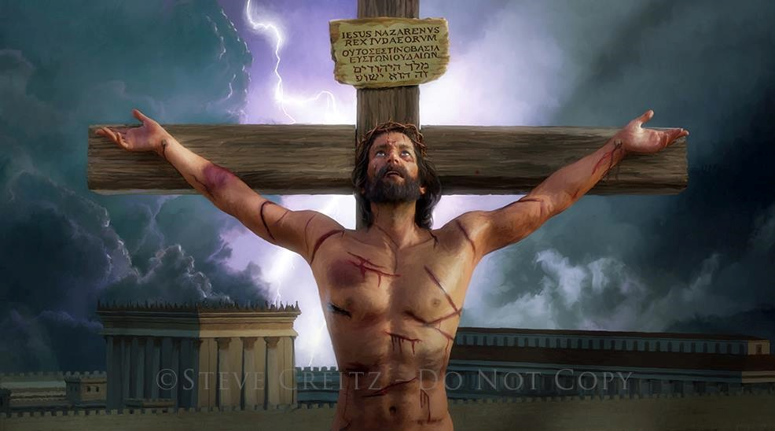
JAALALLI ARIITIIDHAAN DEEBII KENNA
“Nuyi Waaqayyoon hin jaallanne; inni garuu nu jaallate, ilma isaas cubbuu keenyaaf furee haa ta'uuf nuuf erge. Jaalala jechuun isa kana.”— 1Yoh. 4:10
Utuu bu’aa abboomamuu diduu hin labsin durayyuu, Waaqayyo Addaamii fi Hewaanitti karoorri fayyinaa akka jiru mul’ise. (Uum.3:15).
Namni fedha isaatiin Uumaa isaattii gargar of baase. Ijoollota Isaa warra galata hin qabnee ofirraa achi fageessuu irra kan caalu, Waaqayyo amala Isaa isa dhugaa jaalala amanuun isaa nama dhibuu agarsiise. (Yoh. 3:16).
Du’I hiree cubbamaa isa dhumaa ta’uu hin qabu. Yesuus gatii cubbuu ofii Isaa kennuudhaan kaffalee jaalala Isaa agarsiise. (Rom. 5:8).
Akka Waaqayyo nu jaallatu kan godhu, nu keessa homtinuu hin jiru. Haa ta’u malee, copha dhiiga Yesuus Qaraaniyoo cobsu hundumaatiin, Waaqayyo akkas nuun jedha, “Sin jaalladha”

Slide 9
JAALALLI ARIITIIDHAAN DEEBII KENNA
“Nuyi Waaqayyoon hin jaallanne; inni garuu nu jaallate, ilma isaas cubbuu keenyaaf furee haa ta'uuf nuuf erge. Jaalala jechuun isa kana.”— 1Yoh. 4:10
Yesuus jaalala Isaa akkamitti nu agarsiise?
Yesuus waan jiru hundumaa uume (Yoh. 1:3)
Ofii Isaa uumama ta’e (Yoh. 1:14)
Haala ulfaataa keessa, dhiphina, beelaa fi waraansa keessa darbeera akkuma keenya (Isa. 53:3; Mar 11:12)
Akka keenya qorameera (Ibr. 4:15)
Qajeelaa ta’ee utuu jiruu, fedha Isaatiin cubbuu keenyaaf dhiphate (1 Phex. 3:18; Yoh. 10:17-18)
Du’aa fi du’aa ka’uu Isaatiin, Isaa wajjin jireenya bara baraa nu abdachiise (Rom. 6:3-4)
Kun hundinuu jaalalaaf jedheeti (1Yoh. 4:10)

Slide 10
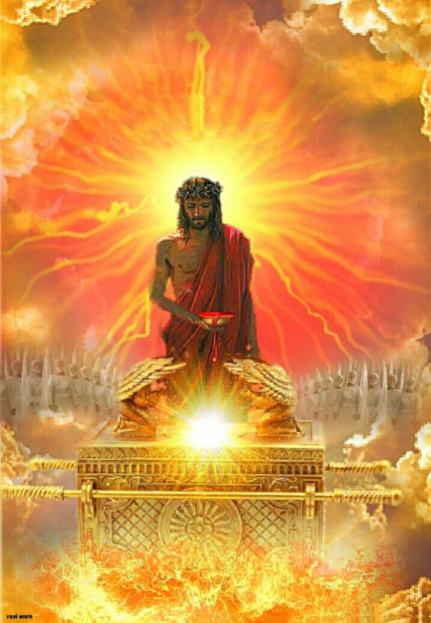
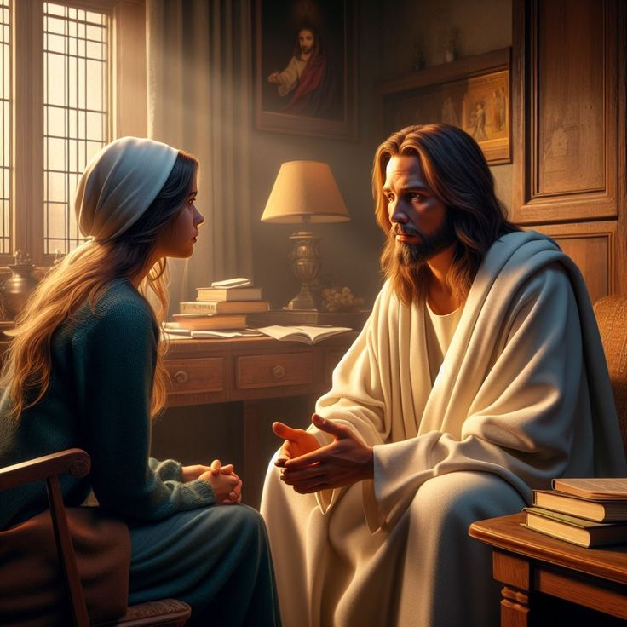
WAL’AANSOO HAR’AA
“Kana irraa kan ka' es, inni yeroo hundumaa isaaniif kadhachuudhaaf waan jiraatuuf, warra karaa isaa gara Waaqayyootti dhi'aatan hamma dhumaatti fayyisuu in danda’a.” — Ibr. 7:25
Yesuus, har’a mana qulqullummaa samii keessaa nuuf araarsaa jira (Ibr. 9:24; 7:25).
Dhiiga Isaa isa fannoo irratti nuuf dhangala’een, Yesuus Abbaa Isaa fuuldurattii fi uumama yuniversii keessa jiran duratti akka qajeelotaatti, akka namoota guutuu taa’aniitti, akka namoota samii galuun isaaniif maluutti nu dhiheessa.
Kanaaf iyyuu, fuula Waaqayyoo duratti, karaa Yesuus garaa guutuu dhaan akka dhihaannuuf afeeramneerra. (Ibr. 4:15-16).
Jireenya keenyaaf waan nu barbaachisu kamiinuu Yesuusiin gaafachuu in dandeenya (Yoh. 14:13-14). Bakka sodaan jirutti nagaa uuma; bakka yakki jiru dhiifama fida; bakka dadhabbiin jirutti jabina fida.
Hawwiin Yesuus inni guddaan nu wajjin samii keessa jiraachuu dha (Yoh. 17:24). Siifis kun hawwiikee isa guddaadhaa?

Slide 11
“Yeroo qormaanni sitti hammaatu, yeroo dhimmoonni, jeequmsii fi dukkanni waan lubbuukee marse sitti fakkaatu, bakka yeroo darbe itti ifa argite achi deebi’ii ilaali. Jaalala Kiristoos keessa boqodhu, da’oo Isaa jala seeni. Yeroo cubbuun onnee garboonfachuuf wal’aansoo qabu, yeroo yakki lubbuu hacuucee sammuutti ba’aa fe’u, yeroo hurriin amantii dhabuu sammuutti aguugu, ayyaanni Kiristoos cubbuu ukkaamsee, inni dukkana balleessuuf gaa’aa akka ta’e yaadadhu. Fayyisaa wajjin tokkummaatti seenuudhaan, daangaa nageenyaa keessa seenna. "
EGW (The Ministry of Healing, pg. 193)

